Slide 1
ZLITINE

Slide 2
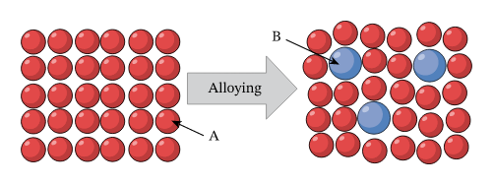
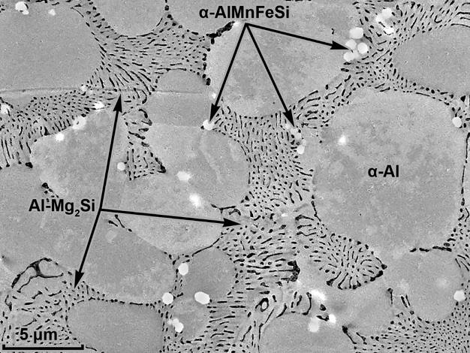
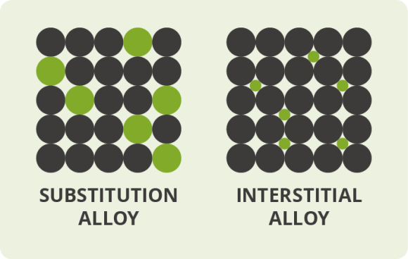

Slide 3
Kaj je zlitina
Zlitina (tudi legura) je trdna raztopina dveh ali več kovin.
Dobimo jih z mešanjem talin.
Kovine so lahko topljive ena v drugi, delno topljive ali netopljive
dvokomponentne, trikomponentne ali večkomponentne zlitine
Topljiva
Delno topljiva
Netopljiva

Slide 4
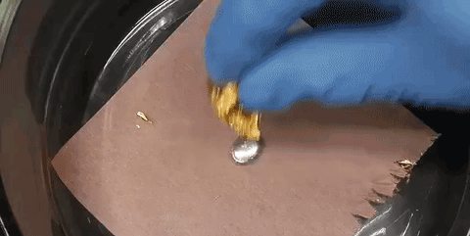
Nastanek zlitin
Mešanje taline
Ohlajanje talin in kristalizacija
Struktura in dobljena talina odvisna od deleža prisotnih kovin

Slide 5
Lastnosti zlitin
Lastnosti zlitin so podobne ali se bistveno razlikujejo od lastnosti, ki jih imajo čiste komponente.
Z ustrezno sestavo in toplotno obdelavo se lahko lastnosti zlitin prilagodijo zahtevam v praksi. (naprimer jeklo)

Slide 6
Pogoste zlitine
Bron – zlitina bakra in drugih kovin
Jeklo – zlitina železa, ogljika in drugih kovin
Medenina- zlitina bakra in cinka

Slide 7
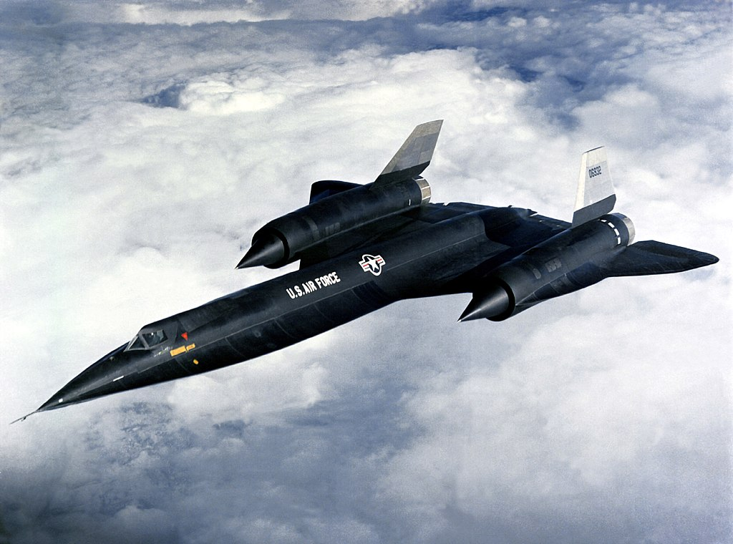
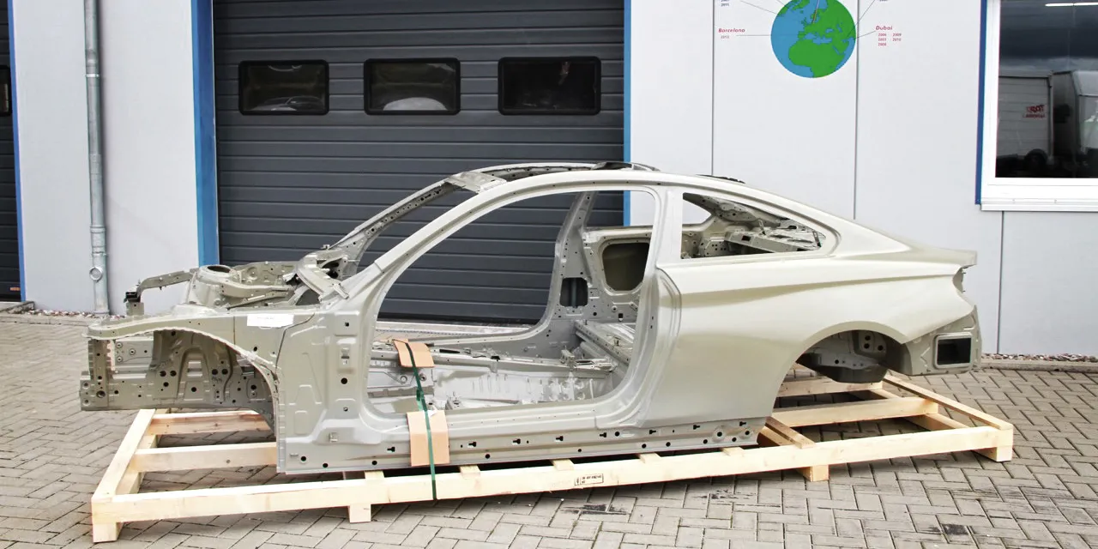
Uporaba zlitin
Jeklo: gradbene konstrukcije, avtomobilska industrija, kirurško orodje
Titanove zlitine: letalska industrija
Bakrov berilij: neiskreče orodje
Medenina: ključavnice, okrasni predmeti, ventili, inštrumenti

Slide 8
Zakaj ustvarjamo zlitine?
Izboljšanje lastnosti kovin (večja trdnost, odpornost na oksicadijo, odpornost na obrabo, večja žilavost, prevajanje ali neprevajanje el. Toka)
Nižanje cene sicer dragih kovin

Slide 11
Fazni diagrami
Komponenta: čista kovina iz katere je zlitina sestavljena
Topljenec: tista stvar ki je v manjšini
Topilec: tista stvar ki je v večini
Meja topnosti: max. količina topljenca, ki ga topilo vase sprejme
Faza: homogen del sistema z enotnimi fizikalnimi in kemijskimi lastnostmi

Slide 12
Popolna netopnost v tekočem stanju
T [C°]
T [C°]
Likvidus
1538
TmA
Solidus
327
t [s]
100% Fe
0% Pb
0% Fe
100% Pb
80% Fe
20% Pb

Slide 13
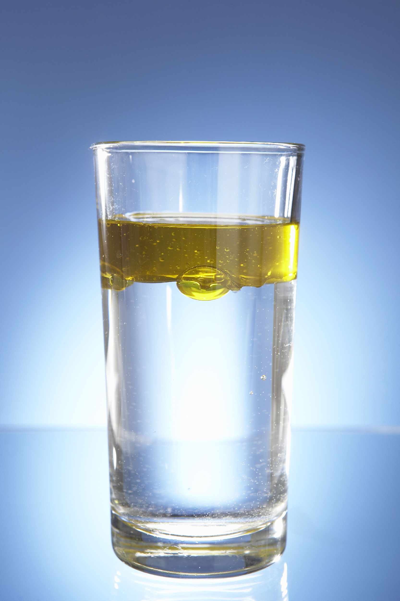

Slide 14
Popolna topnost v tekočem in popolna topnost v trdnem stanju
T [C°]
T [C°]
TmA
Likvidus
L+α
Solidus
TmB
A
B
t [s]
40/60

Slide 15
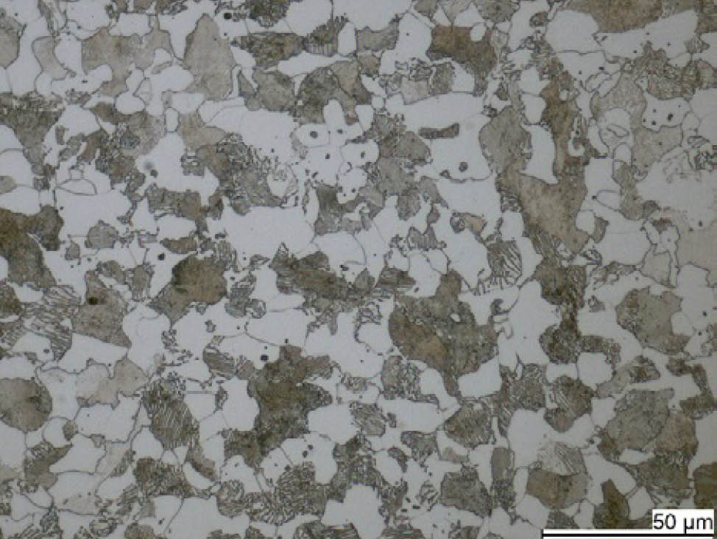

Slide 16
Popolna topnost v tekočem in popolna netopnost v trdnem
T [C°]
T [C°]
Evtektik
A
B
80/20
%E
t [s]

Slide 17
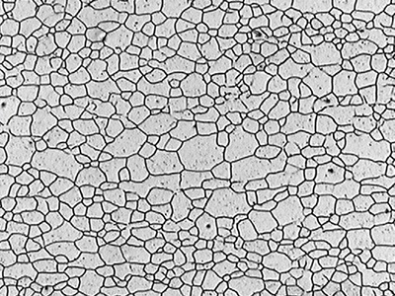
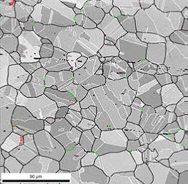
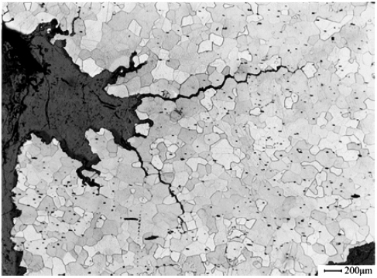

Slide 18
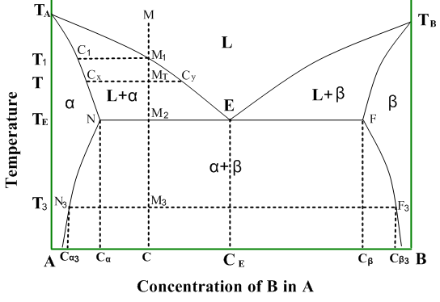
Popolna topnost v tekočem in delna topnost v trdnem stanju

